Slide 1
Les traitements orientés voisinage

Slide 2
Objectifs
En quoi consistent les traitements orientés voisinage ?
La convolution est ses utilisations en traitement images
Le filtre linéaire passe-bas
Le filtre médian
Le filtre passe-haut

Slide 3
Filtrage d'image
Le filtrage d'image à pour but d'améliorer la qualité d'une image numérique, il consiste à retrouver le maximum d'information sous l'image bruitée.
Chaque filtre cherche à atténuer un type de défaut bien précis ;
Il n'y a pas de filtre universel capable de corriger tous les défauts ;
Il faut choisir les bons filtres suivant les défauts que vous désirez corriger

Slide 4
Filtrage global
Filtrage global : Dans le filtrage global, chaque pixel de la nouvelle image est calculé en prenant en compte la totalité des pixels de l'image de départ ;
les opérations sur les histogrammes
les opérations qui nécessitent de passer dans l'espace de Fourier

Slide 5
Filtrage local
Chaque pixel de la nouvelle image est calculé en prenant en compte seulement un voisinage du pixel correspondant dans l'image d'origine ;
Ces voisinages sont donc assimilables à des tableaux à deux dimensions (matrices) de taille impaire.

Slide 6
Le bruit
Acquisition
Illumination
Perturbations
Transmission
Stockage
Échantillonnage,
Quantification

Slide 7
Type de bruit
Bruit sel et poivre : Le bruit Sel et poivre à x% est obtenu en remplaçant
- x/2 % des pixels de l'image par des pixels blancs
- x/2 % des pixels de l'image par des pixels noirs.
Bruit Gaussien : On génère au hasard une suite de valeurs réelles v₀ , v₁ , … , v_{n}

Slide 8
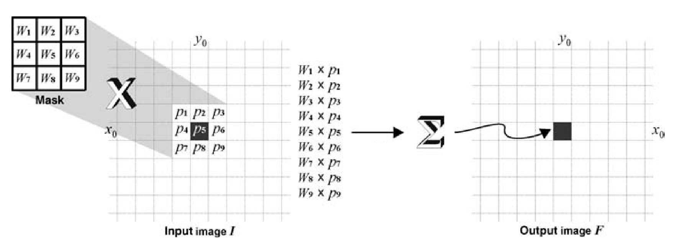
Définition
Un traitement est dit orienté voisinage si la valeur du pixel (x₀,y₀), dit pixel de référence ou central, dépend de la valeur initiale du pixel ainsi de celles de ses voisins

Slide 9
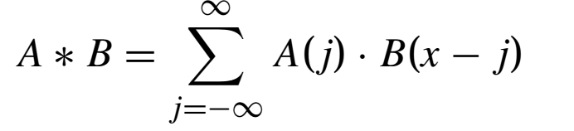
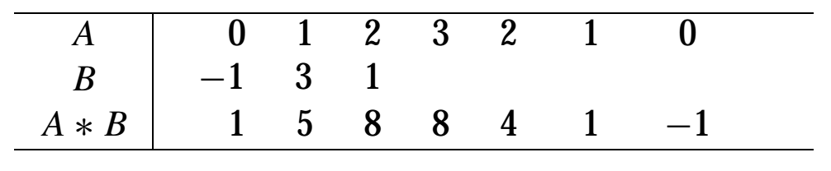
La convolution
Soient A et B deux signaux 1D.
Exemple :

Slide 10
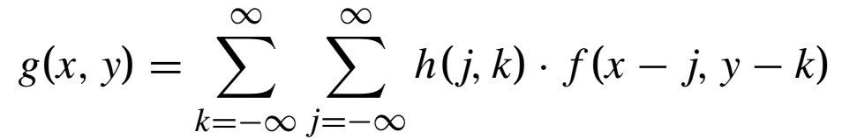
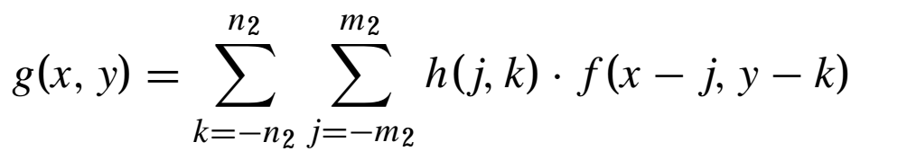
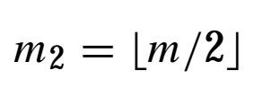

La convolution 2D
En théorie :
En pratique, on se limite à un filtre de largeur m et de hauteur n. Dans ce cas la définition devient :

Slide 11
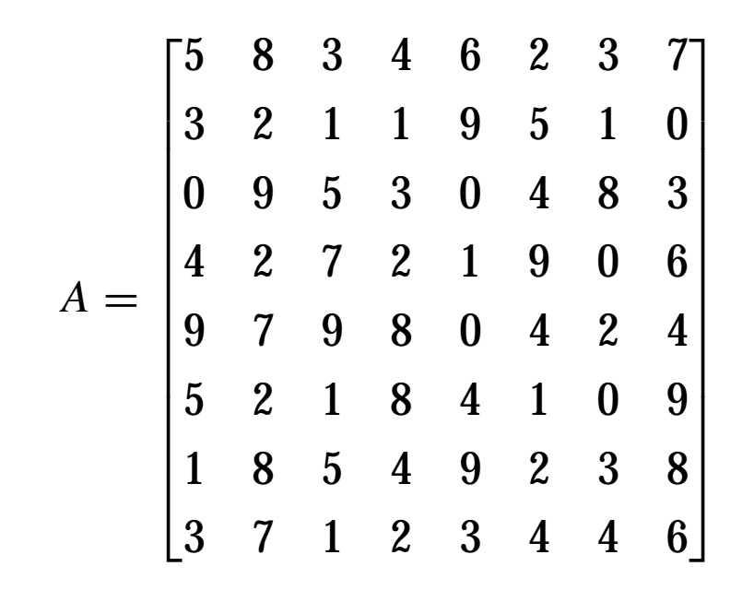
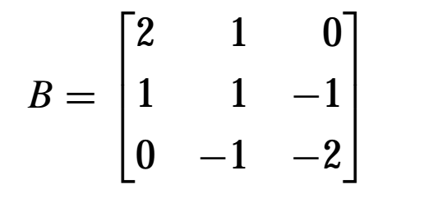
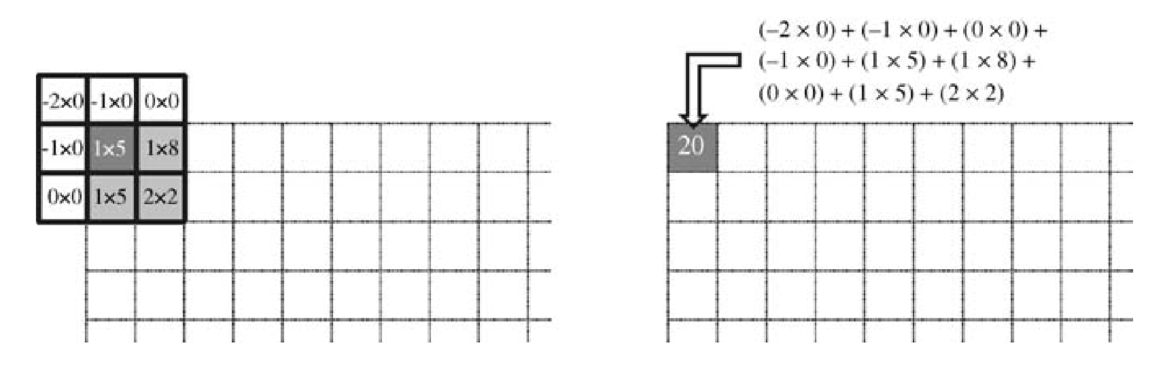

Slide 12
Filtre passe-bas (Lissage)
Permet d’introduire le flou
Réduire le bruit
Lisser l’image

Slide 13
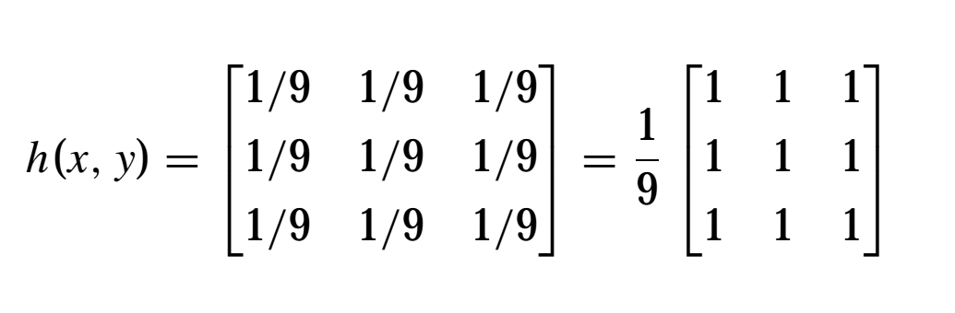
Le filtre moyenneur
Utilise, généralement, une convolution avec un Masque 3x3

Slide 14
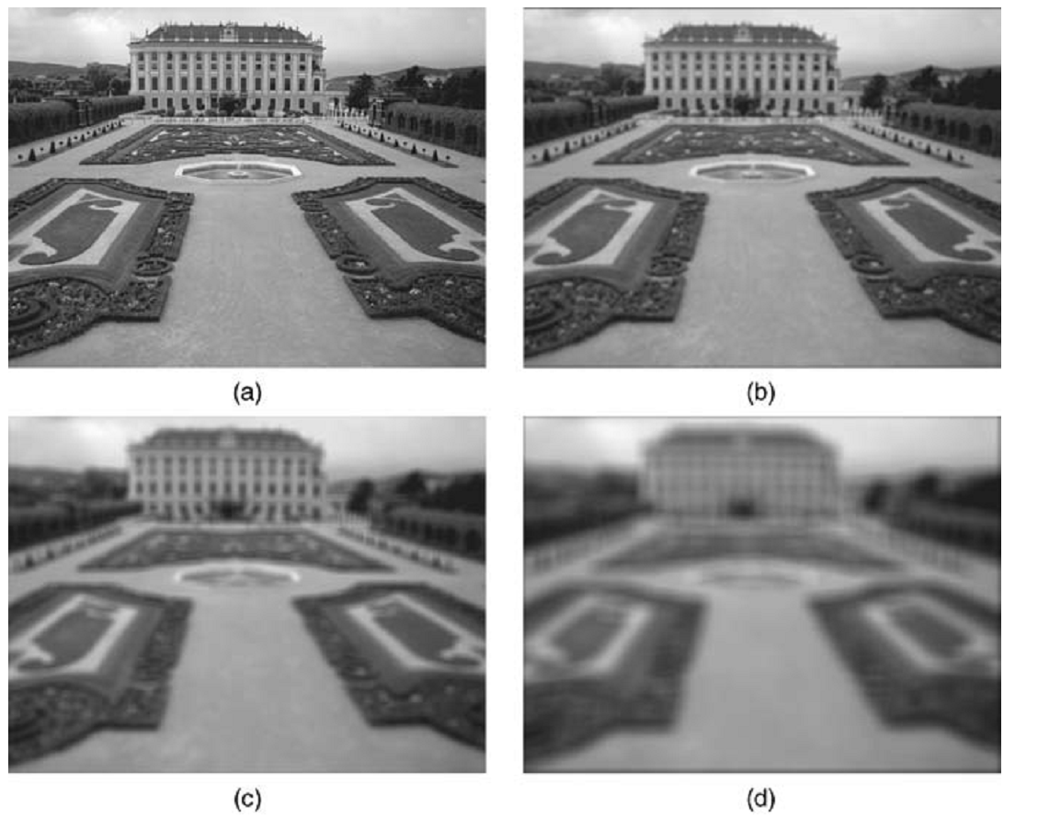

Illustration

Slide 15
Variantes :
Les coefficients de pondération : Donner plus d’importance à la valeur du pixel central.
Filtre directionnel :
Filtre de sélection : si condition remplie applique la nouvelle valeur si non rejette.
Elimination des « outliers » avant application

Slide 16
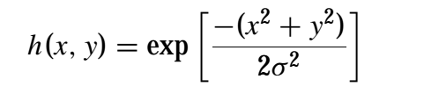
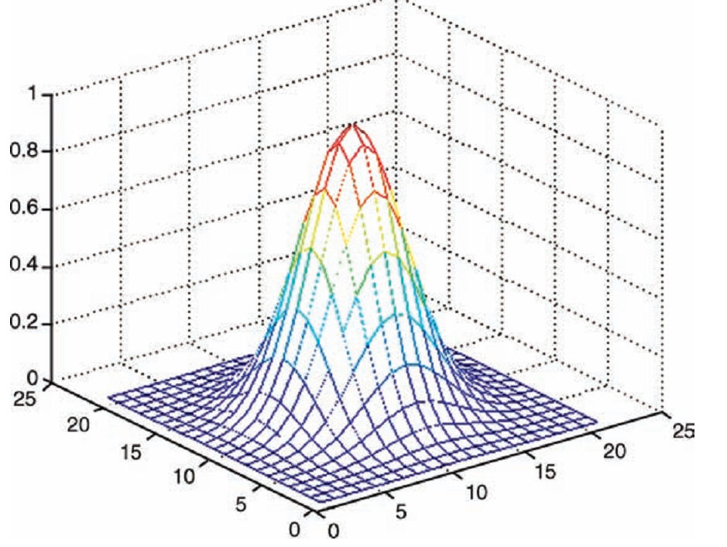
Filtre Gaussian

Slide 17
Le filtre médian
Filtre non linéaire
Remplace la valeur du pixel central par la valeur médianne parmi ces voisins.
Permet de supprimer le bruit de type « sel et poivron »
(Le bruit impulsionnel, également appelé sel et poivre, est une dégradation de l'image sous la forme de pixels noirs et blancs répartis au hasard. Ce bruit est dû soit à des erreurs de transmission de données, soit à la défaillance d'éléments du capteur, soit à la présence de particules fines sur le capteur d'images - wikipedia)

Slide 18
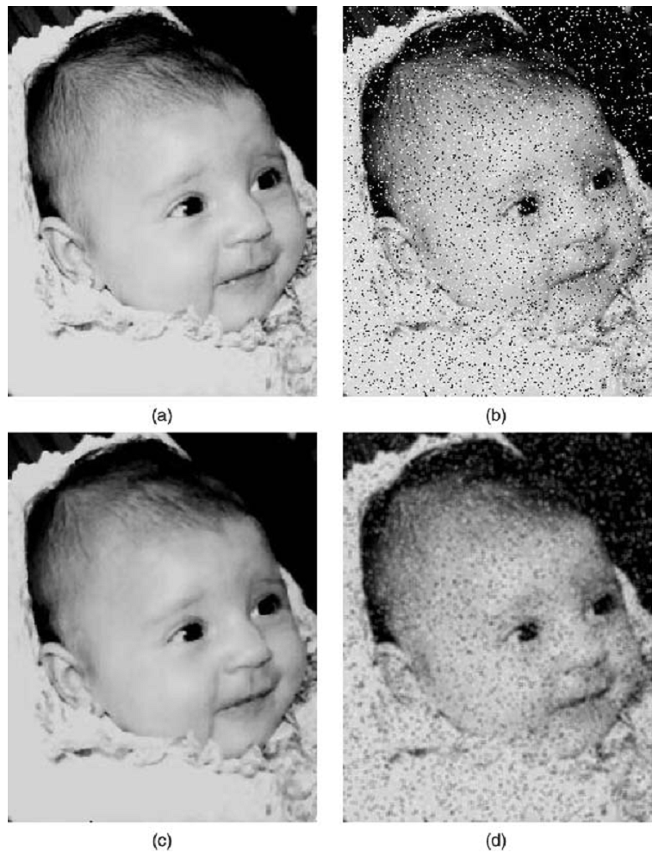
Illustration
Filtre Médian
Filtre Moyenneur

Slide 19
Les filtres passe-haut (accentuation de l'image)
Mettre l’accent sur les détails de l’images
Les contours , les arrêtes , les brillances ,…

Slide 20
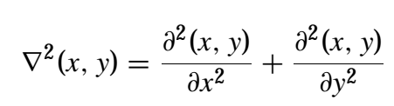
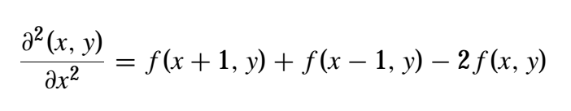
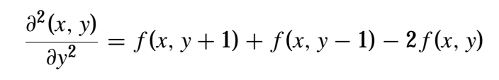
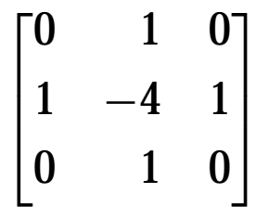
Le Laplacien
Définitions :
Convolution avec :

Slide 21

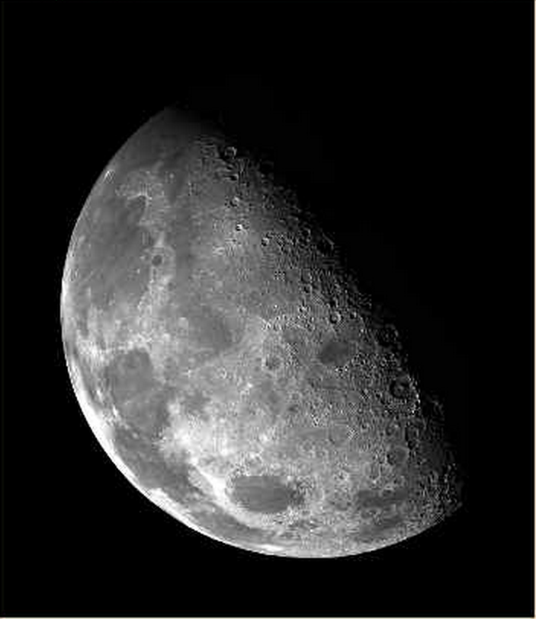
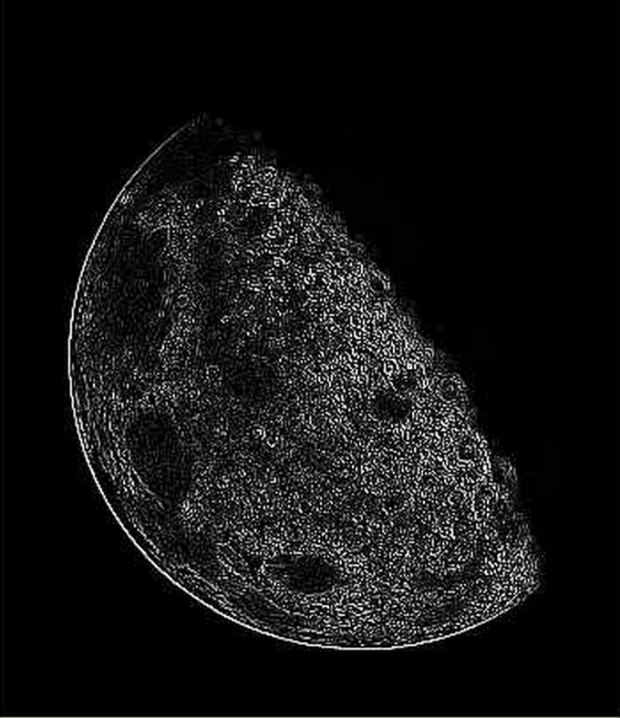

Image accentuée
Image originale
Le Laplacien de l’image
Image filtrée

